Slide 1


Slide 3
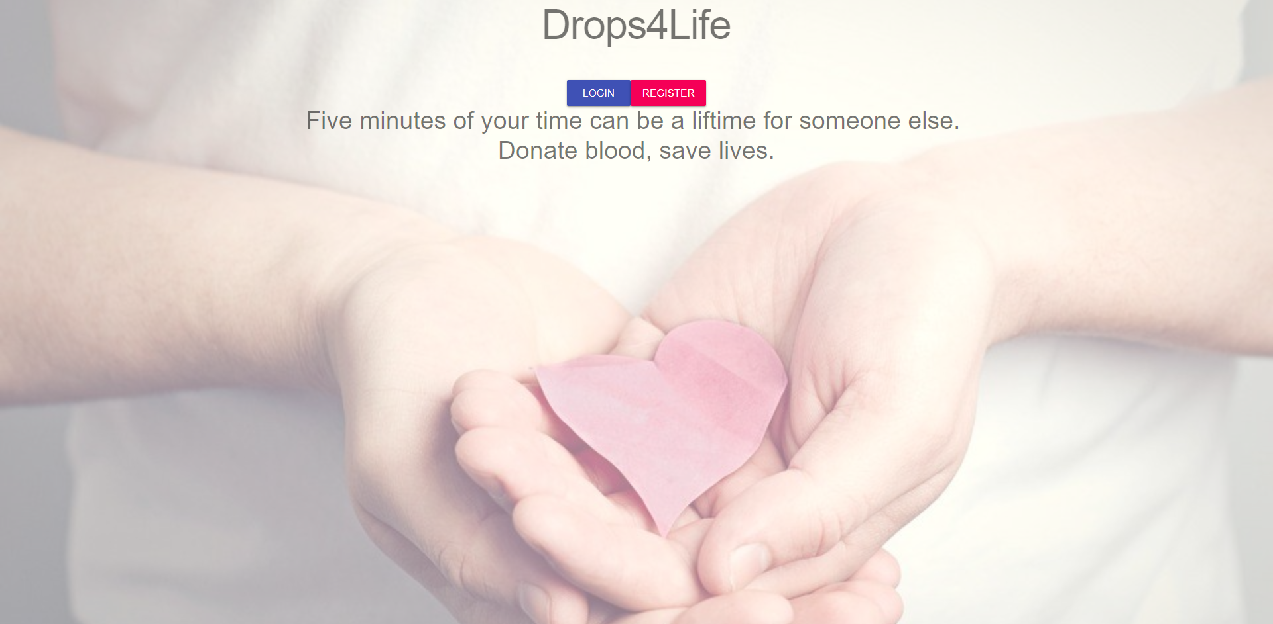
Drops4Life
Tomislav Fičko

Slide 4
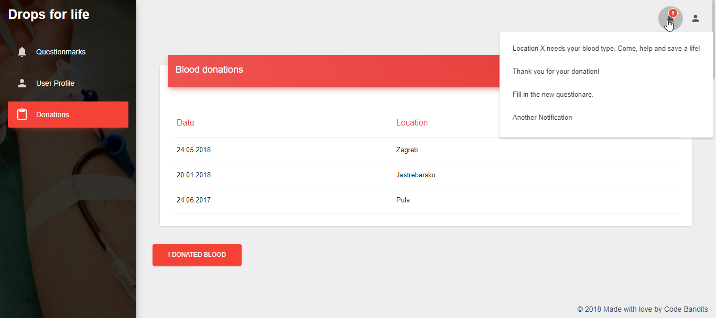
Osnovna ideja
Pojednostaviti komunikaciju
Uvid u podatke o donacijama
Pristup informacijama o trenutnim zalihama

Slide 5



Korištene tehnologije

Slide 6
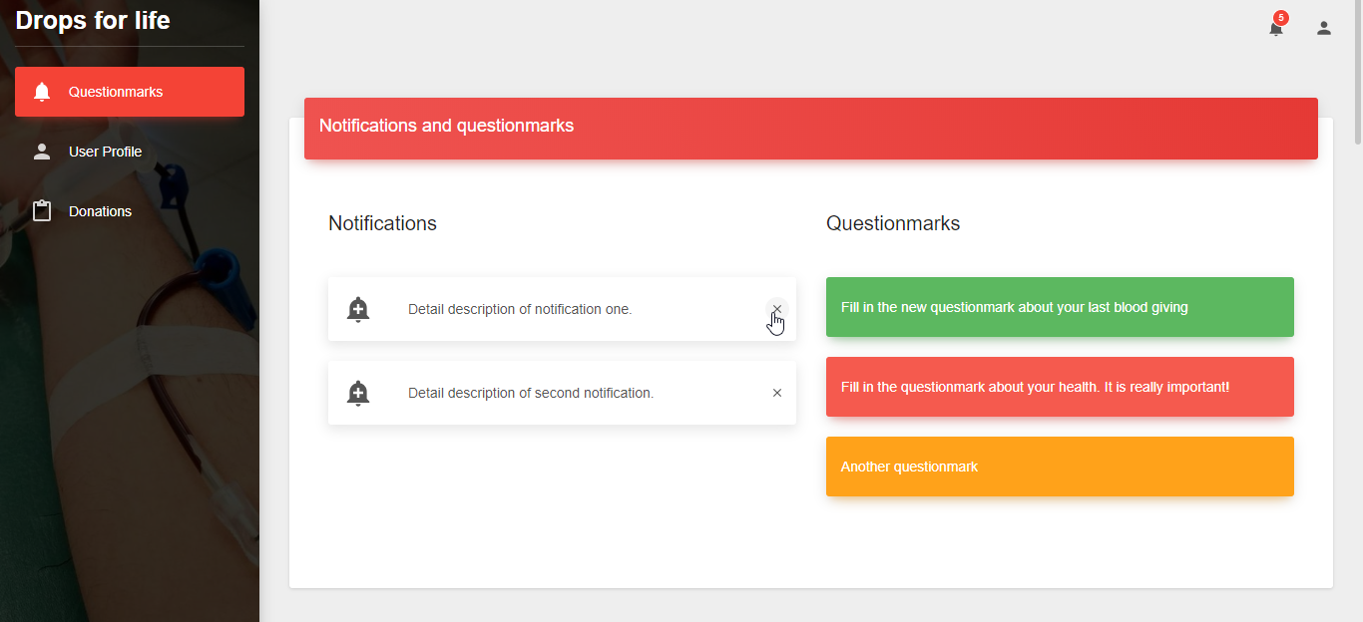
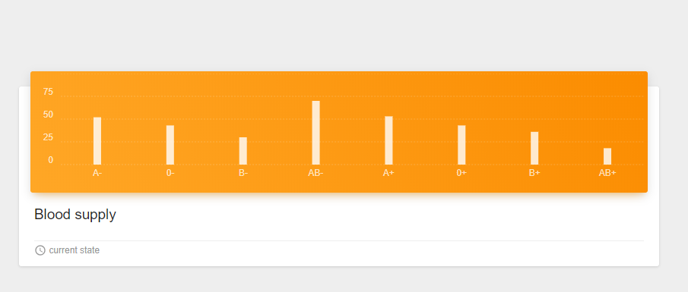
Administratorska i korisnička aplikacija

Slide 7
Hvala na pažnji!

